Slide 1
家谱管理系统
计科2班
曾震 202030443356

Slide 2
系统简介：
本系统应达到的技术要求如下：
① 家庭成员基本信息的存储
② 家族成员之间的关系存储
③ 支持数据的增删查改
④ 总体成员信息能以表格形式展示
⑤ 支持模糊查询成员、按亲戚关系查询成员
⑥ 实现成员数据统计功能
⑦ 能够以家族树形式展示家谱
⑧ 有良好的操作、展示界面

Slide 3
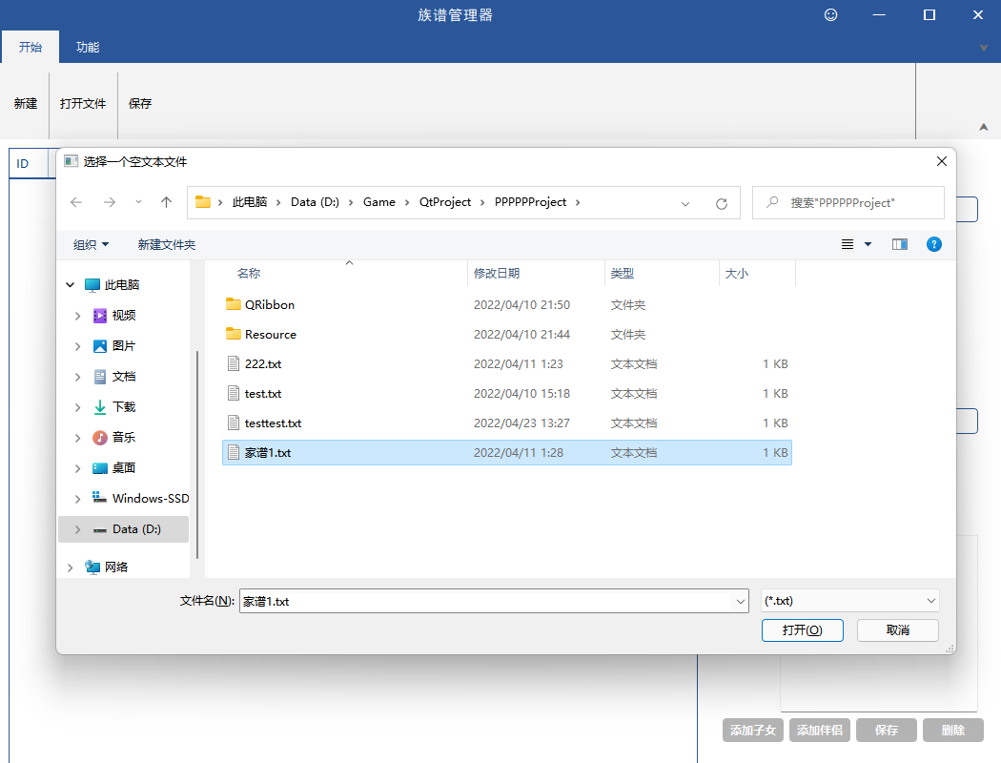
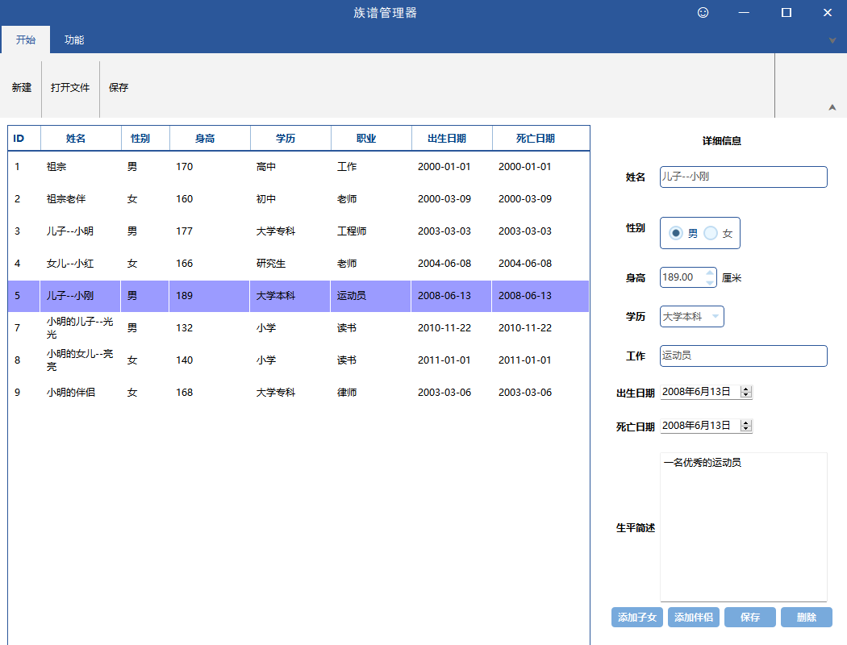
功能展示：
新建、打开文档功能 点击左侧表格查看成员信息
（可以直接在右侧修改，修改后点击保存）

Slide 4
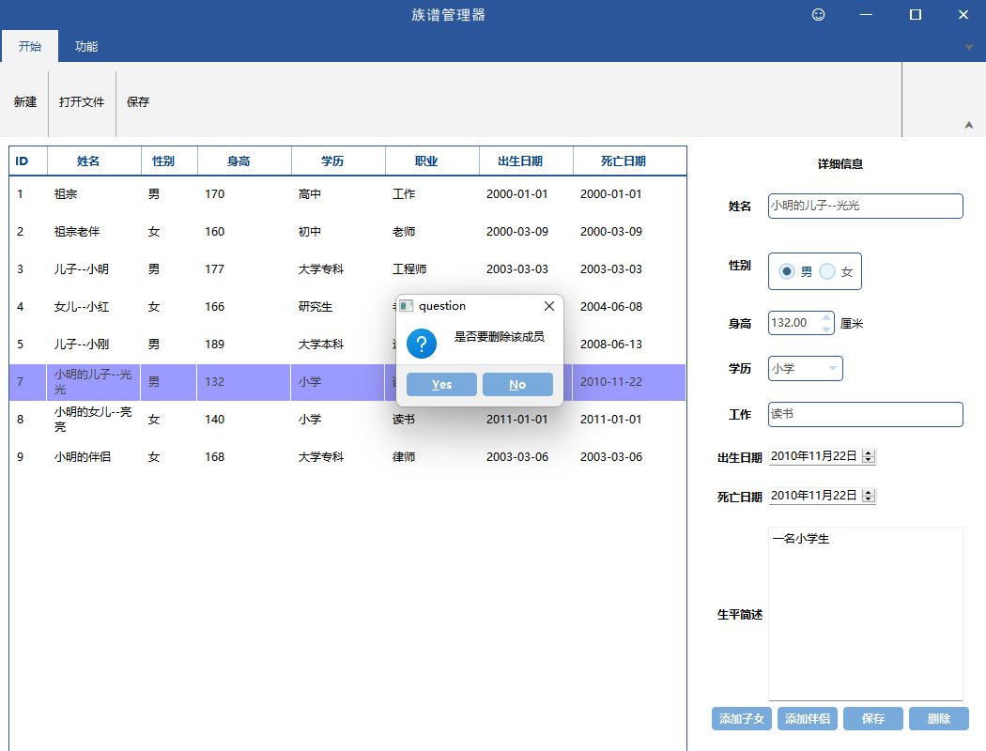
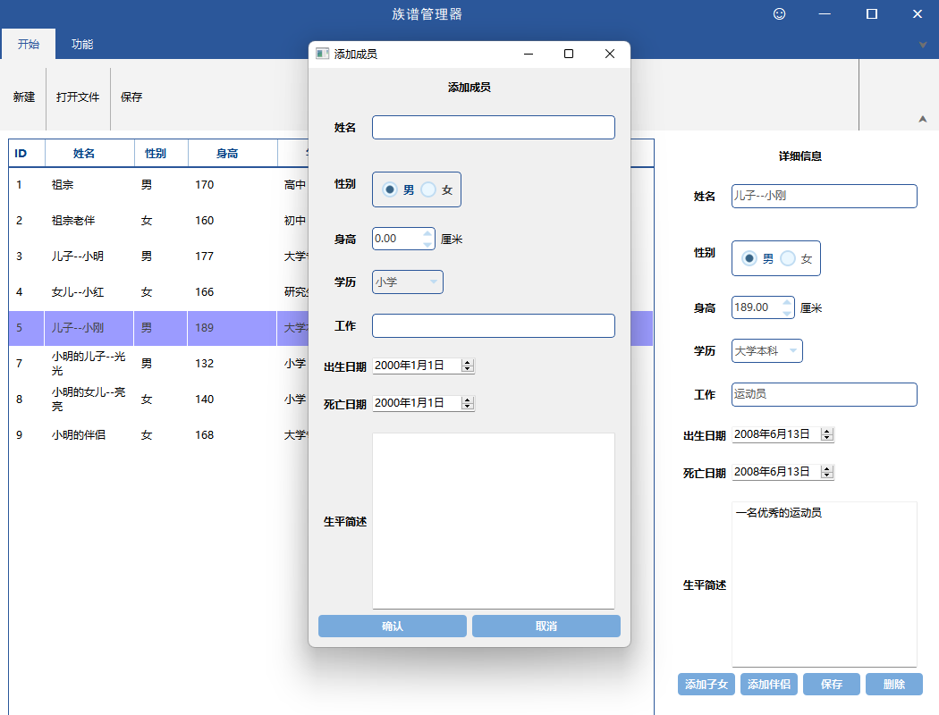
功能展示：
添加成员功能 删除功能
（点击添加子女/伴侣）

Slide 5
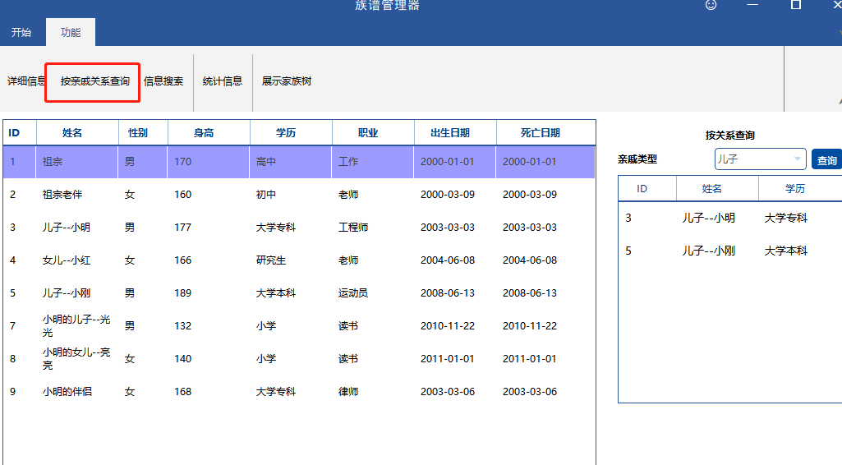
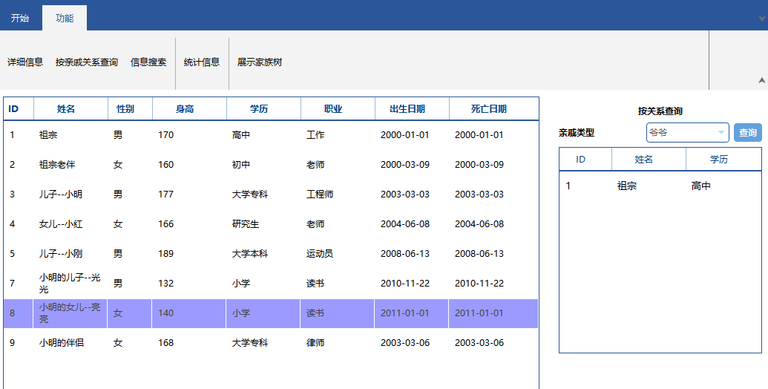
功能展示：
按亲戚关系查询功能：

Slide 6
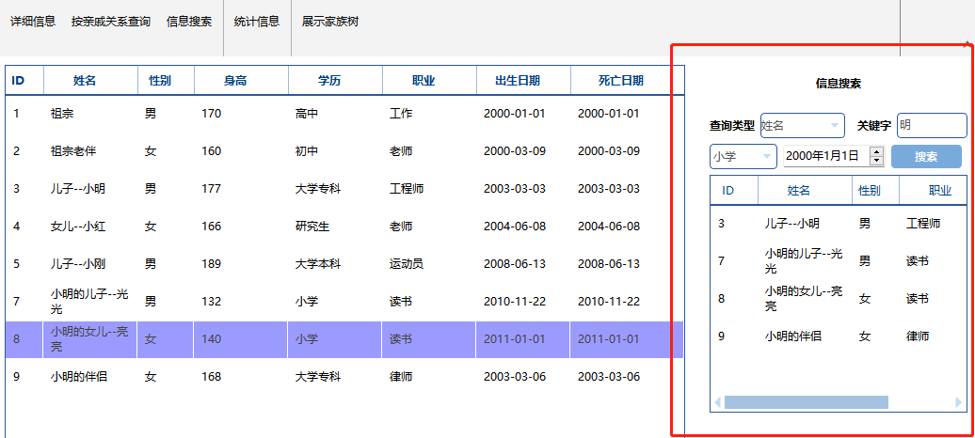
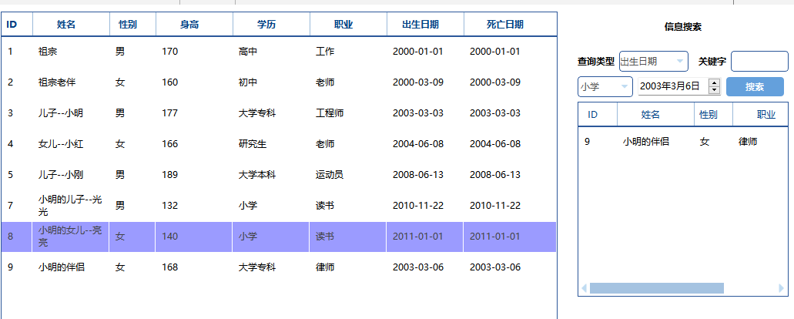
功能展示：
信息搜索功能（模糊搜索）：

Slide 7
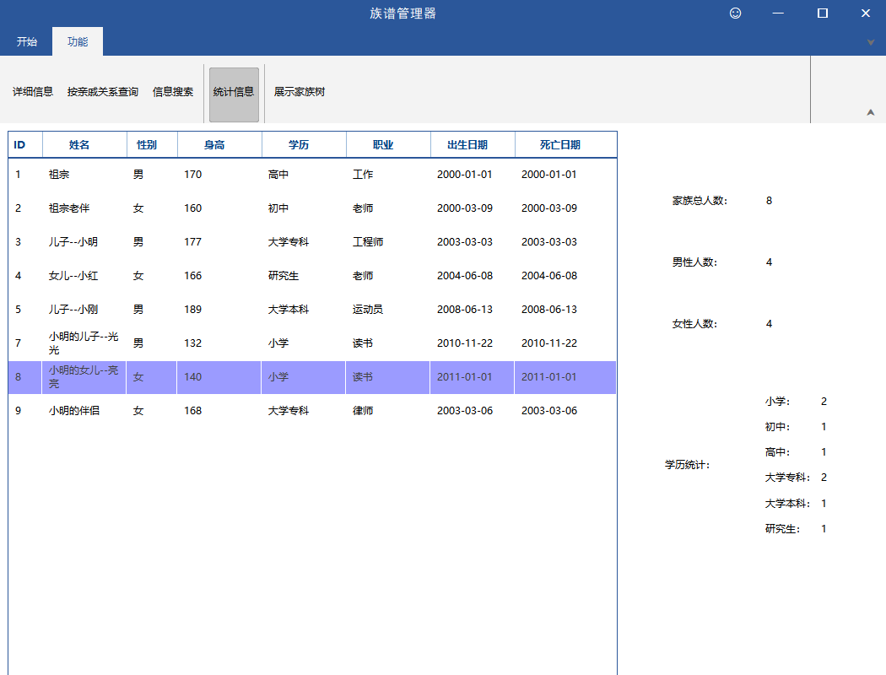
功能展示
信息统计：

Slide 8
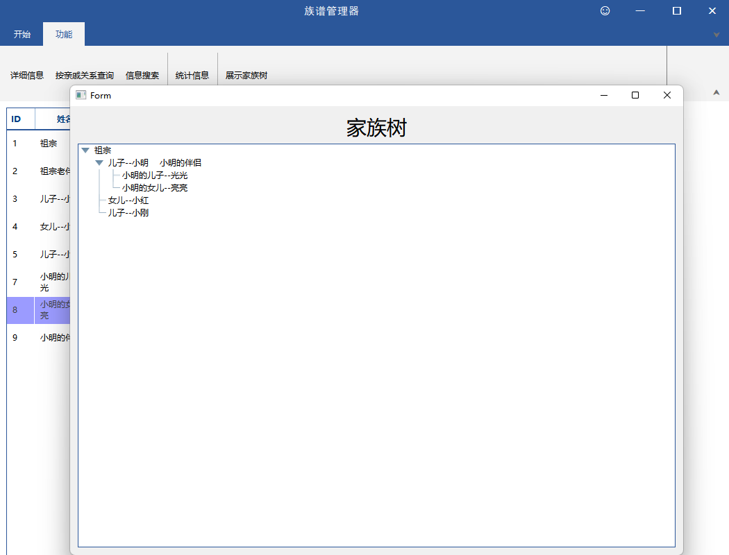
功能展示
展示家族树

Slide 9
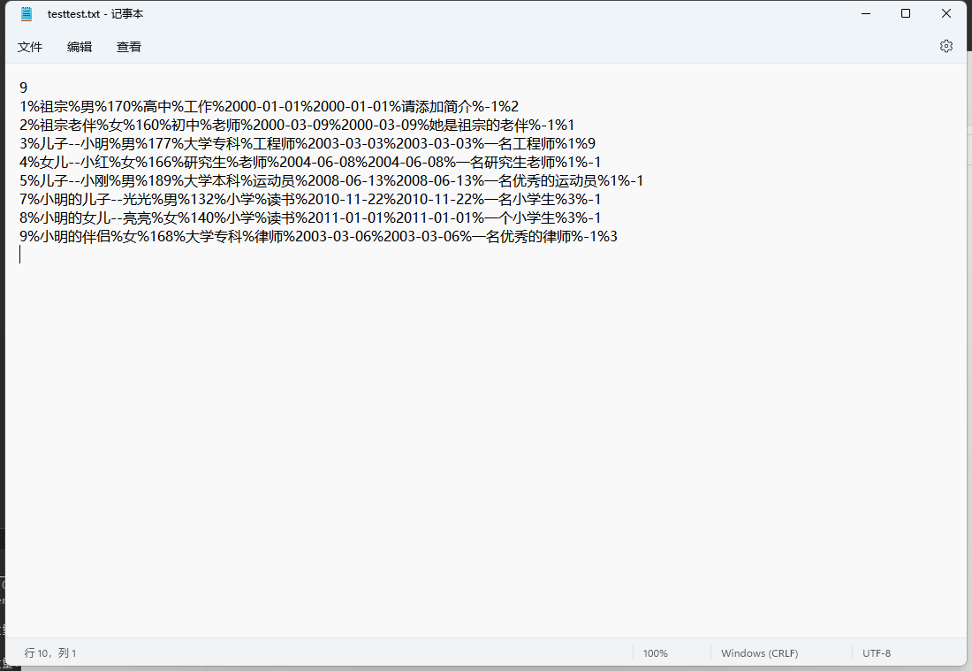
功能展示
将家族信息保存至本地：

Slide 10
系统的组成：
1、treedata：存储成员结点和家族树的定义，及其成员函数功能的实现
2、mainWindow：主窗口，用来布局其他窗口，并提供创建、保存等功能的工具栏
3、displaywidget：以表格形式展示家族成员的数据
4、toolwidget：集成四大功能：显示详细信息，按亲戚关系查询，信息搜索，信息统计
5、addMember：添加新成员，以输入信息的窗口
6、showtree：展示家族树的窗口

Slide 11
各个组成之间的关系
所有类都有一个相同的成员变量：即Tree类的对象family，这里利用了指针的特性，指针传值是传地址。
因此在初始化窗口时，传同一个family的地址，就能在不同的窗口中，增删查改同一个family对象了。
即通过family这个对象，来同步各个窗口的家族树，使其相互关联。

Slide 12
1、treedata
包含两个部分：TreeNode类的定义，和Tree类的定义
TreeNode：成员节点的节点类，主要是包含成员的基本信息，比如唯一的身份表示ID，还有其他基础信息Name，Gender，Education，Job，Birthday，Deathday，Introduction。同时还嵌套定义了TreeNode * FatherNode，PartnerNode，用来记录父亲结点和伴侣结点。同时还有一个儿子列表QList<int> SonList，用来存储儿子节点的唯一ID。
Tree：家族树类，主要用来设计家族树的功能。其核心是idHash，他用来存储成员的唯一ID和其TreeNode节点的关联关系，支持通过ID快速获得成员结点，获取成员信息的操作。

Slide 13
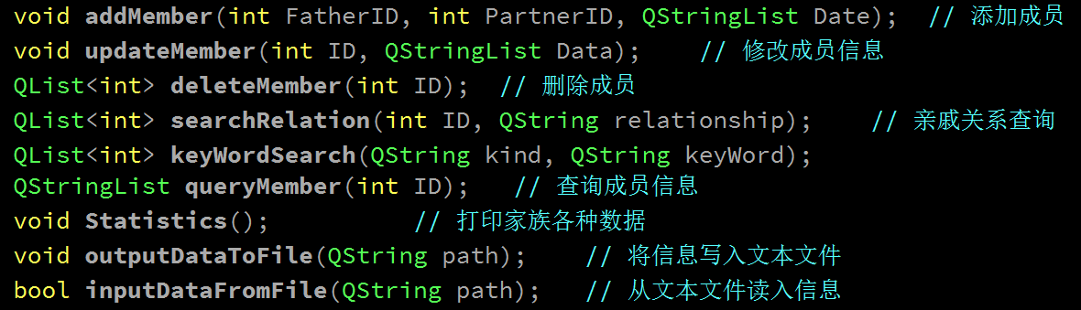
Tree中的成员函数
addMember：通过参数传进的字符串数组Data，逐一获取所需要添加成员的信息，并通过
updateMember：通过传进的参数获取需要修改的成员，及其修改后的信息，从而通过idHash找到对应的成员结点，修改信息，实现较为简单。这些信息，创建并初始化新的TreeNode结点。

Slide 14
Tree中的成员函数
deletMember：家族树是树形结构，删除其中的某个节点可能需要连带删除其他节点，所以这使用了类似BFS的方法来进行删除。借助队列QQueue<TreeNode*>，用来暂存需要删除的结点。首先先放入需要删除的结点，如果是伴侣结点（外家人），则直接删除即可；如果是某儿子节点，那么出队后将其伴侣结点删除，并将其所有儿子入队，并将其从其父亲结点的儿子列表中删除；如果是女儿结点，出队后，将其父亲结点的儿子数组中删除，并且每次出队都应该根据删除成员的属性，对统计Map进行修改。

Slide 15
Tree中的成员函数
searchRelation：此函数是用于根据亲戚关系查询成员，并返回所有符合要求的节点ID，结果放在列表中返回。可以根据父亲、母亲、伴侣、儿子、女儿、孙子孙女、爷爷奶奶来进行成员搜索。其中父母伴侣的实现比较简单，直接根据TreeNode* 中的fatherNode，partnerNode来进行判断、返回结果即可。
而对于孙子孙女的隔代查询，再对节点的SonList进行遍历即可。

Slide 16
Tree中的成员函数
keywordSearch：本函数用于对不同成员属性的关键字查询，对于学历，出生日期这两种，先前有统计的类型，可以通过遍历QMultiMap来快速获取符合keyword的成员；对于其他例如姓名，生平事迹的模糊查询，可以直接遍历idHash来进行，而对于模糊查询的实现，可以用name.contains(keyWord,Qt::CaseSensitive)进行判断，如果存在关键字，就符合条件，加入到返回列表中。

Slide 17
Tree中的成员函数
outputDataToFile：本函数实现了将家族树写入文本文件，以保存至本地的操作。
写入文本文件的标准是：第一行存储Max_ID，表示如今成员的ID已经添加到多少号了，方便读取文件后，继续添加成员。后续按照idHash的ID升序，将所有结点的基础信息都包装成字符串（信息间用%隔开，读取时也以此为标志）一行一行得输出到指定文本路径中。
如果是新建家谱树，则会调用mainWindow中的init函数，会将该文本文件初始化成只有祖宗节点的文本形式。

Slide 18
Tree中的成员函数
inputDataToFile：本函数实现了将家谱树从文本文件中读取出来，并还原成Tree家族树。
首先是读取第一行的MaxID，并new一个新的Tree，对其成员变量进行初始化。
然后读取第二行，且其一定是祖宗结点的信息，并通过split函数，将字符串转换成字符串数组，并用类似于addMember的操作，将第一个节点添加入idHash。
然后持续读取所有行，每次都用类似addMember操作，创建并初始化新节点，然后将其添加入Tree中。
同时每次添加后都记得更新统计Map。

Slide 19
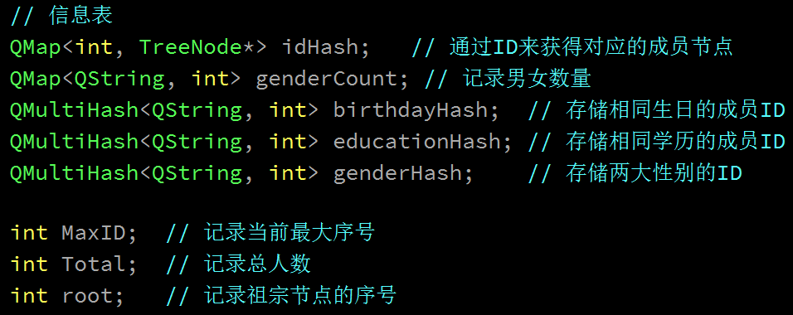
Tree中的成员变量
其中idHash是最核心的存储结构，能让每个成员的唯一ID和其自身结点一一对应起来，而通过Map，更能支持通过ID快速获得成员结点，获取成员信息的操作。
genderCount、birthdayHash、educationHash以及genderHash都是用于存储特定信息的数据结构，通过QMultiHash能够存储相同key值，比如相同生日的成员ID，并有利于实现通过信息搜索成员的功能。并用genderCount来记录男女人数，以上的数据结构都在成员的添加和删除中修改，动态变化。

Slide 20
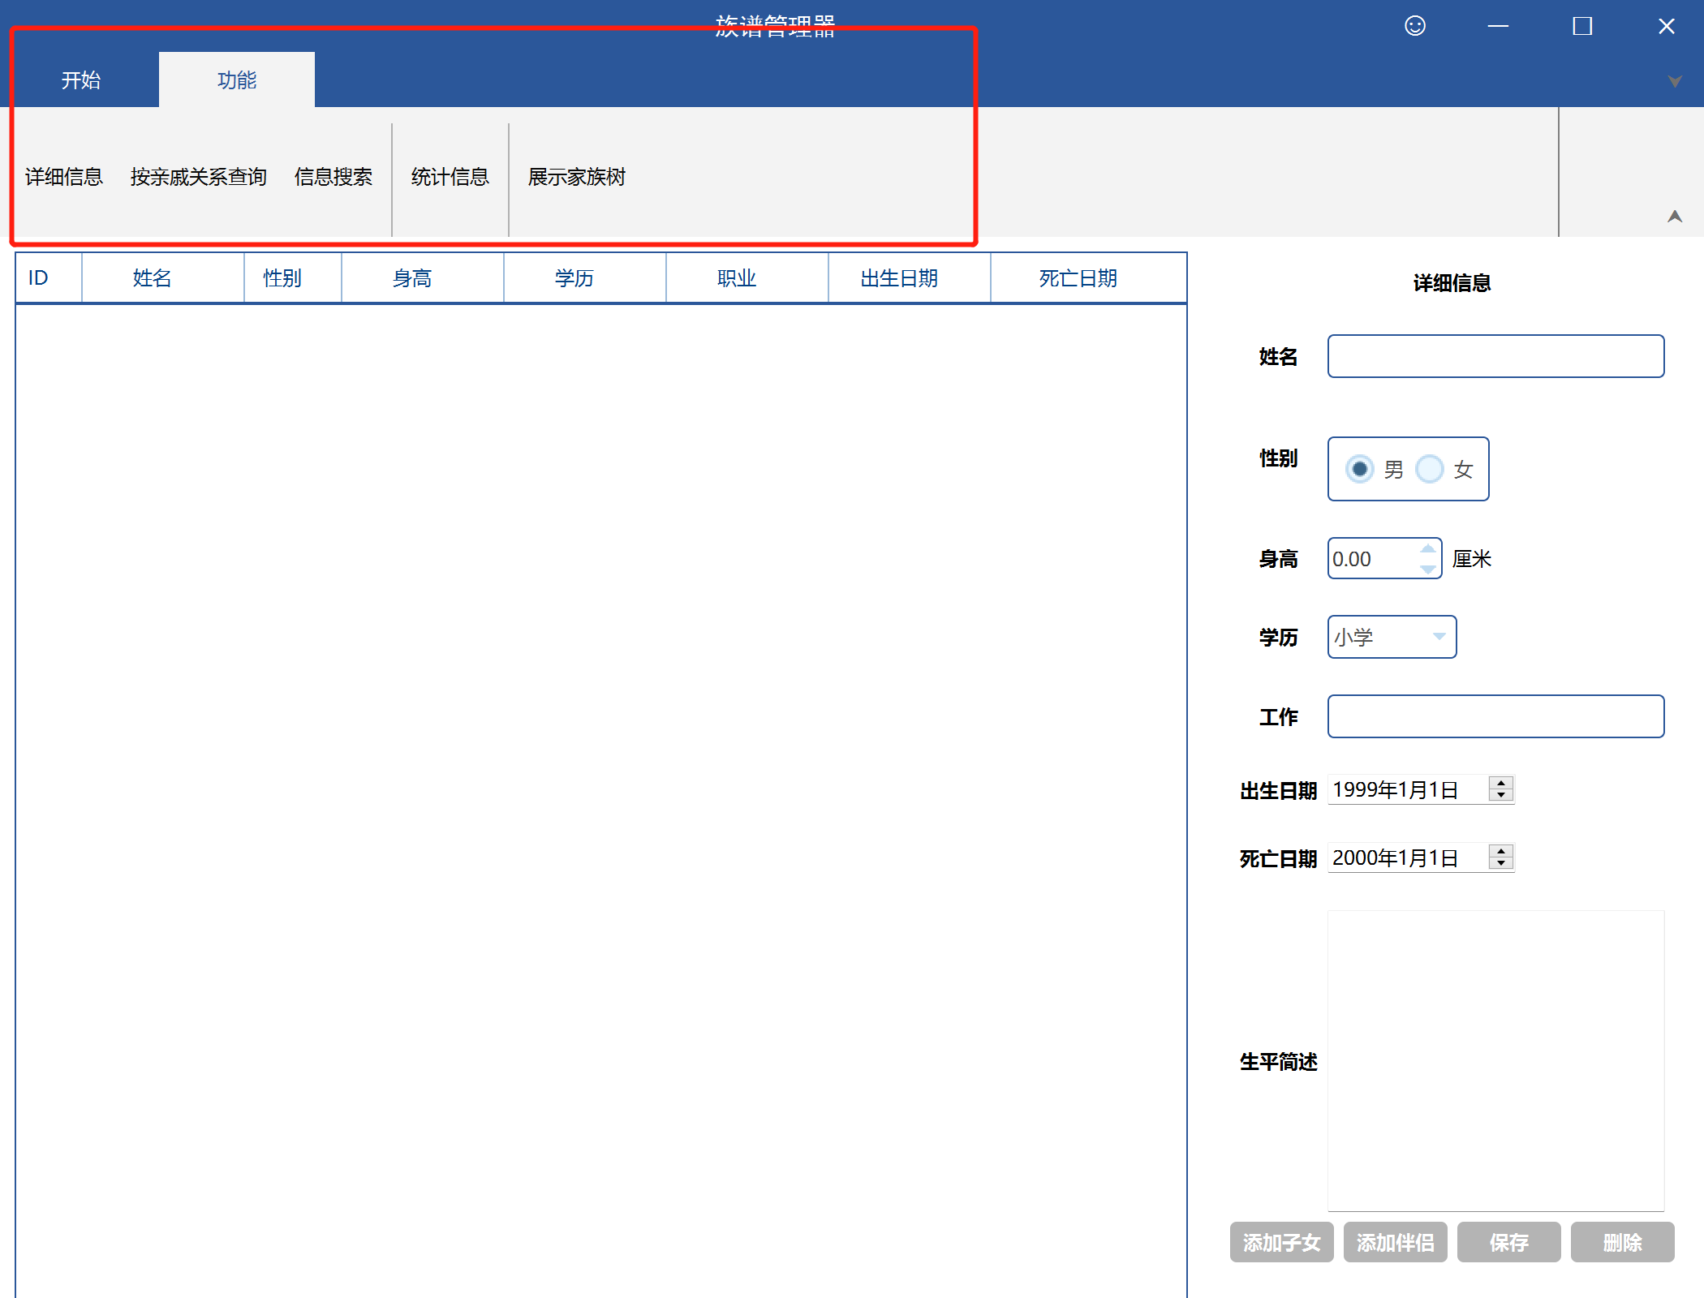
2、mainWindow：
主窗口，包括了开始菜单及其子功能：新建，打开文件，保存，功能菜单及其子功能：详细信息，按亲戚关系查询，信息搜索，统计信息，展示家族树。
主要进行的是信号和槽的连接，对不同的按钮点击时间，进行不同的相应，比如点击新建按钮，就弹出选择文件的windows框
这部分主要是用来作为中间介质，传递信息，
并且负责监听功能按钮，来切换场景。

Slide 21
3、displaywidget：
这部分在打开文件后，就通过信号和槽，遍历family对其进行初始化，将所有family中的所有成员的信息都加入到表格中。并设置刷新函数，当family中成员发生改变后，对表格内容进行清空，然后重新加载。
因为表格支持点击操作，所以点击某行后，将高亮显示，然后根据QTableWidget的特性，将那行的第一个信息，即成员ID，通过信号传到mainWindow中，然后mainWindow中根据监听到的ID，再传给toolWidget。
然后toolWidget接收ID，并到family中获取数据，然后展现到右侧的详细信息栏中。

Slide 22
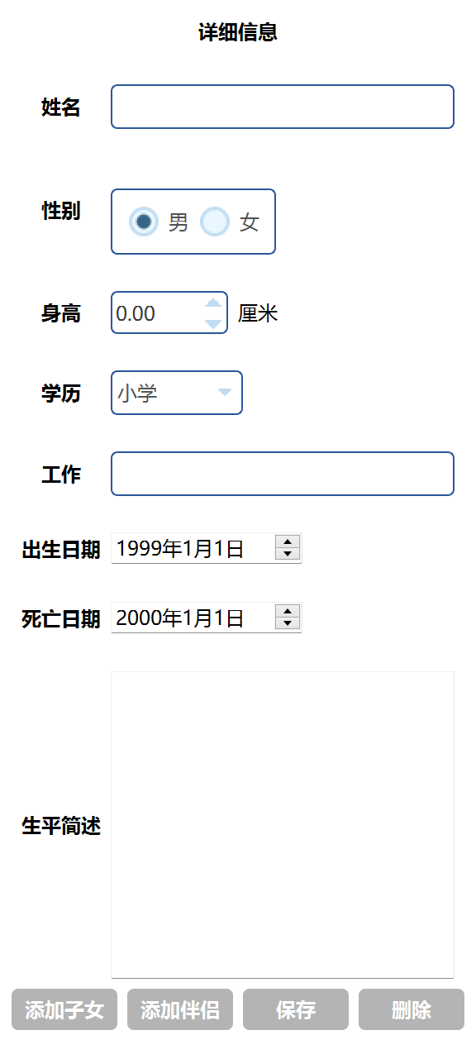
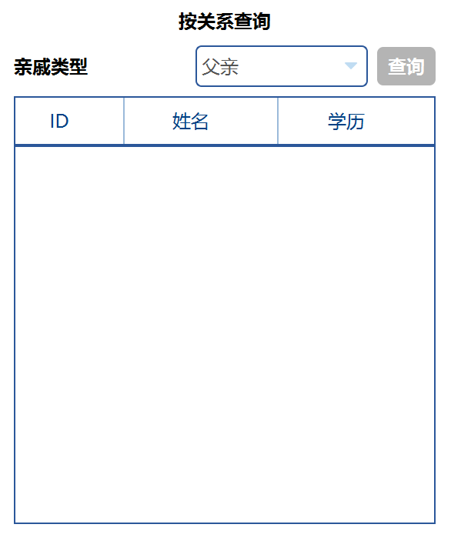
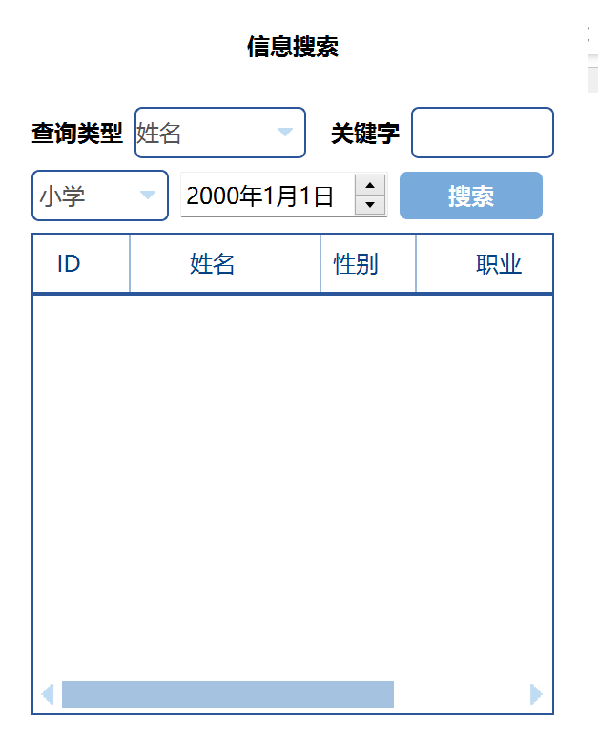
4、toolwidget：
是指窗口右侧的工件栏，用来展示不同的功能界面

Slide 23
4、toolwidget：
其实现主要主要是通过QT的UI界面设计，通过合理地布局展现数据。
他还包含了addMember窗口的对象，在添加子女或伴侣时，可以进行show，然后弹出addMember的窗口，来给用户进行添加成员的信息输入。
① 详细信息界面：添加子女和添加伴侣按钮，点击后也是根据connect，实现弹出填写新成员信息的窗口。同时如果没有在表格中点击成员信息，将会让按钮不可点击；如果某成员已经有伴侣，添加伴侣也将不可点击；如果是女儿成员，两个按钮都不可点击

Slide 24
4、toolwidget：
① 详细信息界面：
添加子女和添加伴侣按钮，点击后也是根据connect，实现弹出填写新成员信息的窗口。同时如果没有在表格中点击成员信息，将会让按钮不可点击；如果某成员已经有伴侣，添加伴侣也将不可点击；如果是女儿成员，两个按钮都不可点击。
同时详细信息界面支持直接修改各项成员信息，在修改后，点击保存即可，如果输入格式有误（比如文本标签为空），则不会保存结果，并弹出提示消息。
点击添加按钮后，再点确定，会将在addMember中的信息整合成一个字符串数组，然后返回到toolWidget，调用family的addMember函数，就能实现成员的添加了。

Slide 25
4、toolwidget：
②按亲戚关系查询界面：
首先先获取选择栏中选择的亲戚类型，连同Detail_ID一起传给family的searchRelation函数，获取返回的成员ID数组，然后填充到该页面的表格中。
③按关键字搜索：
原理和按亲戚关系搜索差不多。如果是姓名、职业、生平事迹，则获取关键字类型kind和keyword栏中的关键字，传入到family的keywordSearch中，接收返回的符合条件的数组，并添加到表格中；如果是出生日期和学历，则只支持具体搜索，利用family中的QMultiMap中存储的键值对，获取成员ID，并返回，同理展示。
④统计数据展示：
通过不同的统计容器中存储的key-value对，直接遍历打印其内容即可，这里包括了男女人数，即不同学历的人数统计

Slide 26
4、toolwidget：
三种主要功能都设置有清空函数，比如在displayWidget中切换人后，监听到切换信号，就会对界面的ui控件进行清空，防止删除某个成员后，搜索表格中还存在该人的信息
其实现主要主要是通过QT的UI界面设计，通过合理地布局展现数据。
他还包含了addMember窗口的对象，在添加子女或伴侣时，可以进行show，然后弹出addMember的窗口，来给用户进行添加成员的信息输入。

Slide 27
5、addMember：
该部分的设计较为简单，他是作为一个子窗口长期存在于toolWidget中的，其功能就是单击后弹出窗口，给用户填写信息。根据输入信息返回字符串数组。也有内含输入格式错误检测。并且在每次保存成功后，都会将页面清空，重复利用，下次继续使用

Slide 28
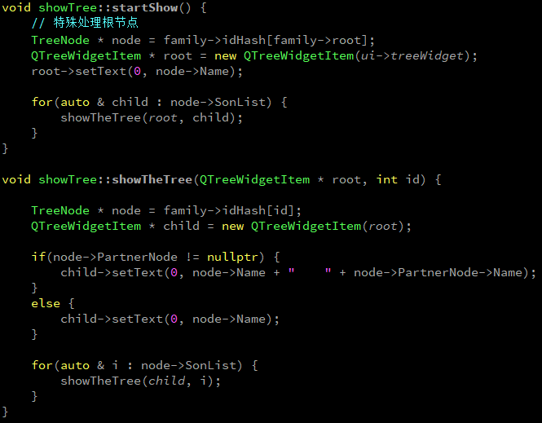
6、showTree：
该窗口是作为一个子窗口长期存在于mainWindow中的，通过功能目录中的展示家族树来控制其打开，他的作用就是通过目录的方式展示家族树。
实现目录的控件是QTreeWidget，首先添加祖宗节点的QTreeWidgetItem，然后再调用showTheTree，来添加儿子节点到控件上。这里因为添加子节点需要用到父元素，因此这里使用了递归，通过参数把自己传递到子节点的添加函数，方便让子节点找到父亲，从而添加。具体添加算法如下：

